Slide 1


Муниципальное автономное образовательное учреждение
«Детский сад № 379 комбинированного вида с воспитанием и обучением на татарском языке» Приволжского района г.Казани
Муниципальный этап Республиканского конкурса
среди педагогических работников дошкольных образовательных учреждений
“ВОСПИТАТЕЛЬ ГОДА-2017”
Воспитатель первой квалификационной категории
Афанасьева
Любовь Ивановна
МАДОУ «Детский сад №379»
г.Казань, 2016 год

Slide 2
ФОРМИРОВАНИЕ У ВОСПИТАННИКОВ КУЛЬТУРЫ БЕЗОПАСНОГО ПОВЕДЕНИЯ НА УЛИЦАХ ГОРОДА, В ТРАНСПОРТЕ ПОСРЕДСТВОМ ОБОГАЩЕНИЯ РППС.
Цель: формирование у детей выработки положительных, устойчивых привычек безопасного поведения на улицах.
Задачи:
1. Формирование сознательного и ответственного отношения к собственному здоровью; к личной безопасности и безопасности окружающих.
2. Создание условий для сознательного изучения детьми правил безопасного дорожного движения;
3. Применение современных форм и методов обучения и воспитания детей, направленных на предупреждение несчастных случаев на улицах и во дворах.
4. Поддержание у родителей устойчивого интереса к безопасности и здоровью детей как участников дорожного движения;
5. Создание условий для сознательного изучения детьми правил безопсного дорожного движения.

Slide 3
«Безопасное поведение ребенка
на улице - это
не просто сумма усвоенных знаний, а стиль жизни,
адекватное поведение в разных ситуациях»
Р.Б.Стеркина

Slide 4

Принципы обучения
Доступность
Систематичность и последовательность
Наглядность
Преемственность
Личностно-ориентированный
подход
Принцип единства
воспитания и обучения

Slide 5
Основные направления педагогической работы
в ДОО по профилактике ДТП и изучению ПБДД
Методическая работа
Работа с детьми
Работа с родителями

Slide 6
Формы
работы
с педагогами
Открытая
О Д
Круглые
столы
Семинары
Мастер - классы
Консультации

Slide 7
Формы
работы
с
родителями
Консультации
Родительские
собрания
Анкетирование
Участие в
выставках,
конкурсах
Совместные
открытые
мероприятия
Круглые
столы
Беседы

Slide 8
Методы
работы
убеждение
пример
поощрение
упражнение
внушение
Организация работы с детьми
Формы
работы
НОД
Сюжетно-
ролевые и
дидак.
игры
Чтение
худож.
литературы
Целевые
прогулки
и
экскурсии
Праздники
Создание
атрибутов
к играм
Встречи с
сотрудниками
ГИБДД

Slide 9
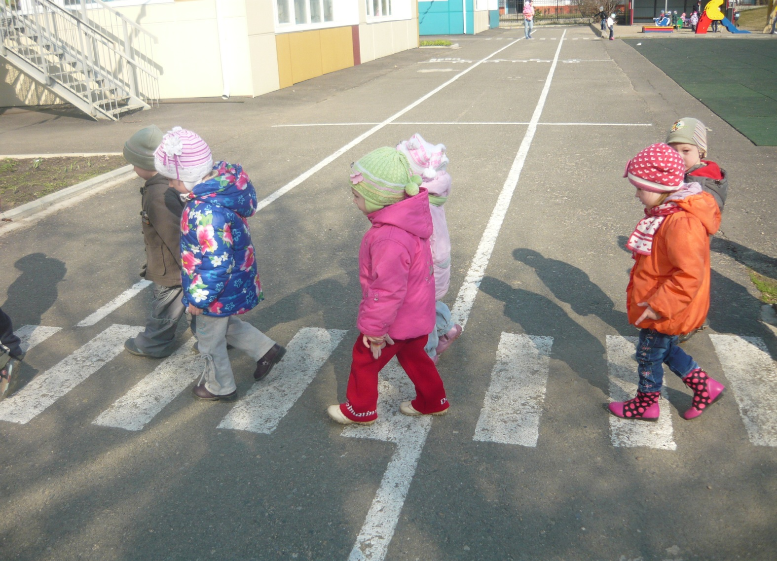
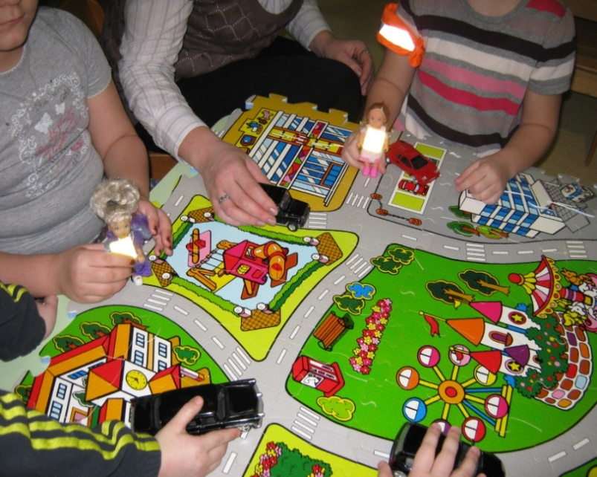
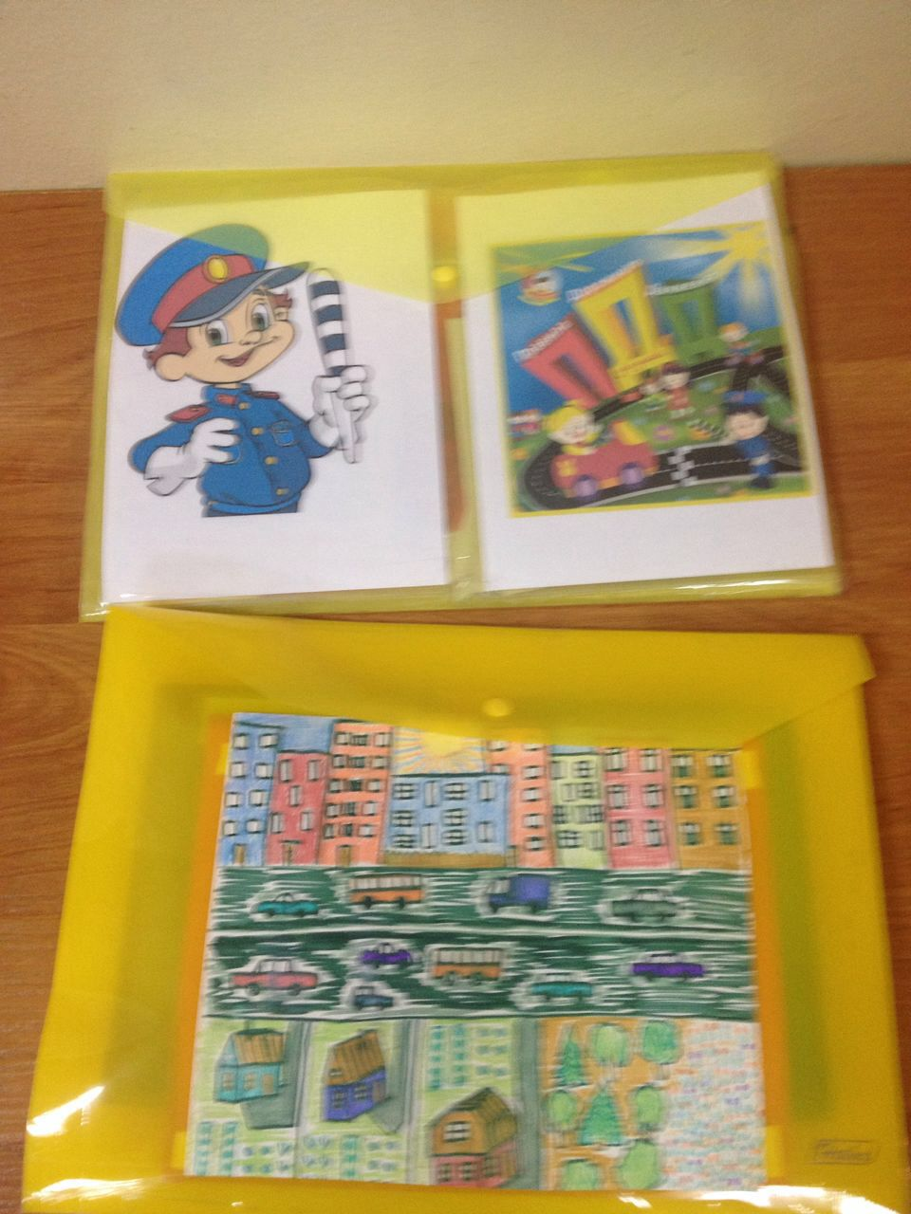
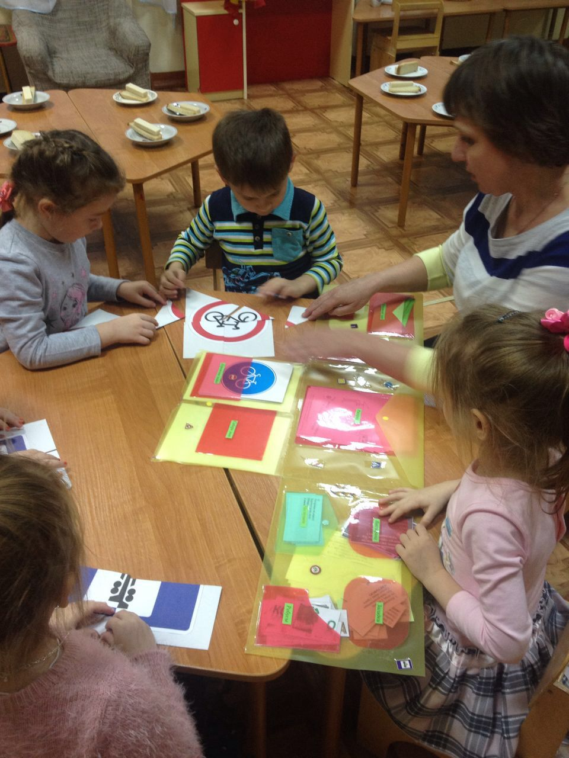
Работа с детьми

Slide 10
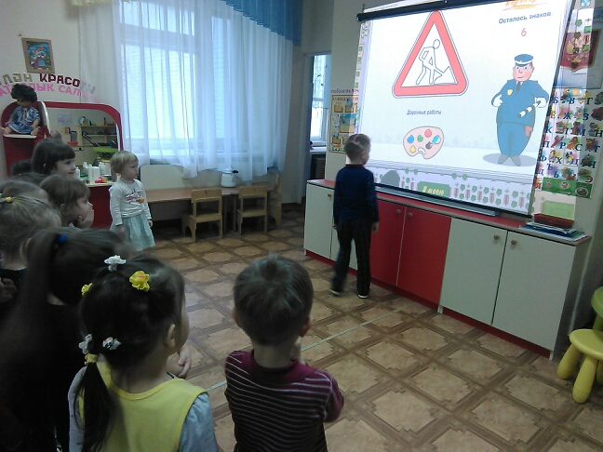
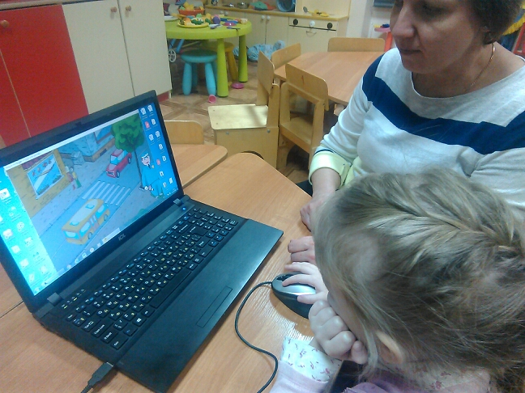
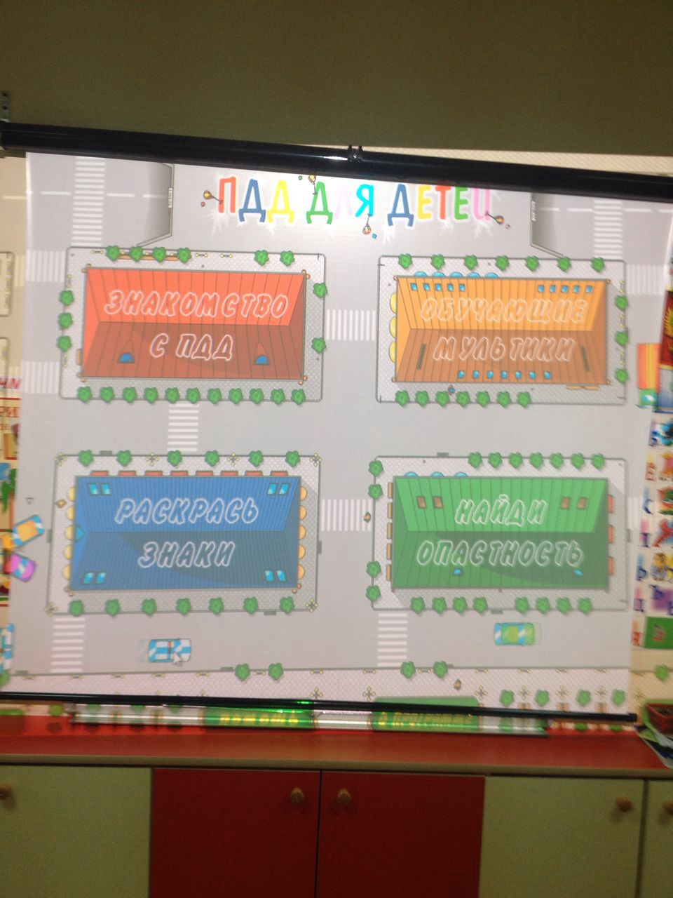
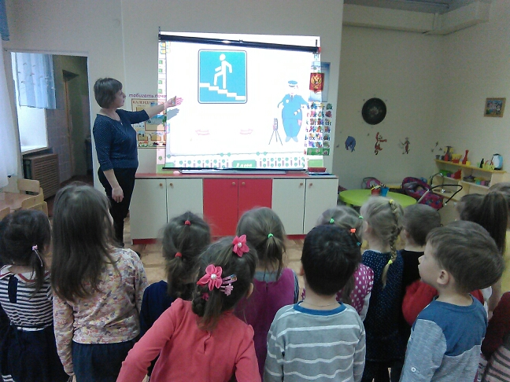
ИКТ-технологии

Slide 11
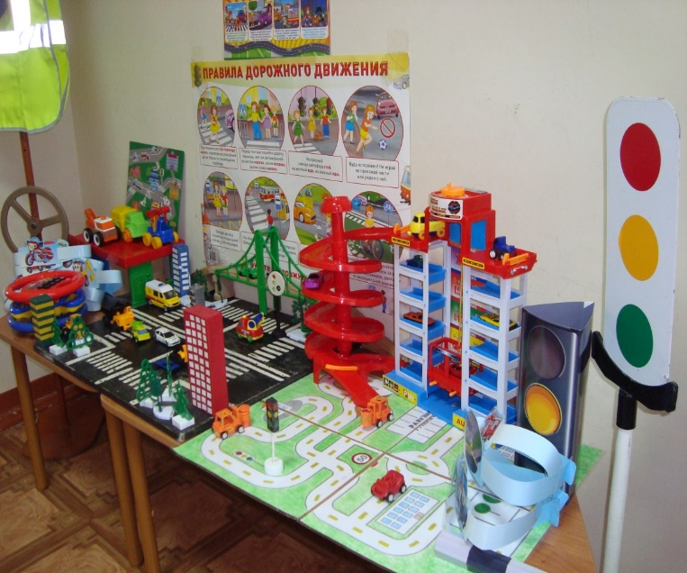
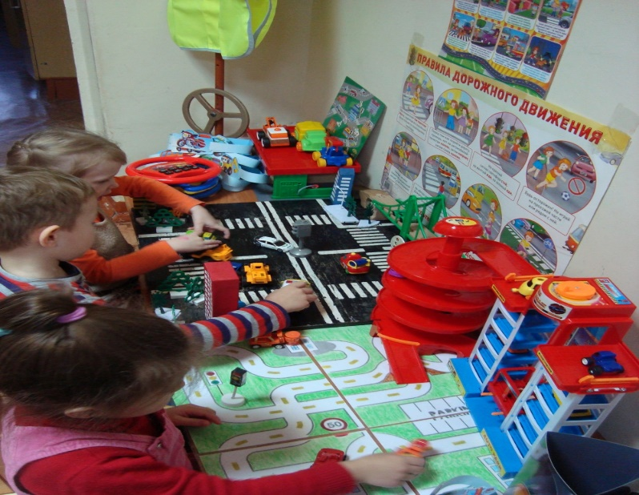
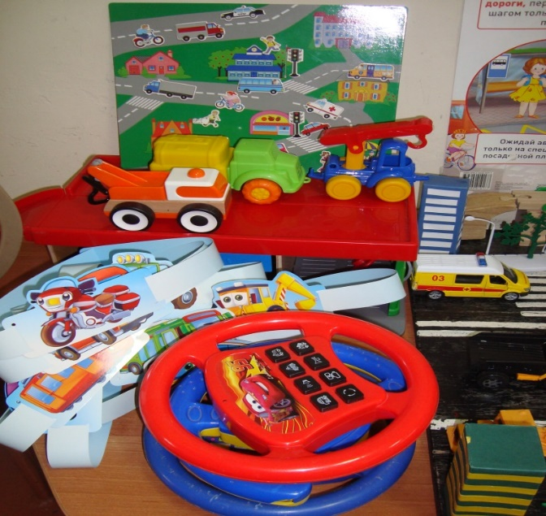
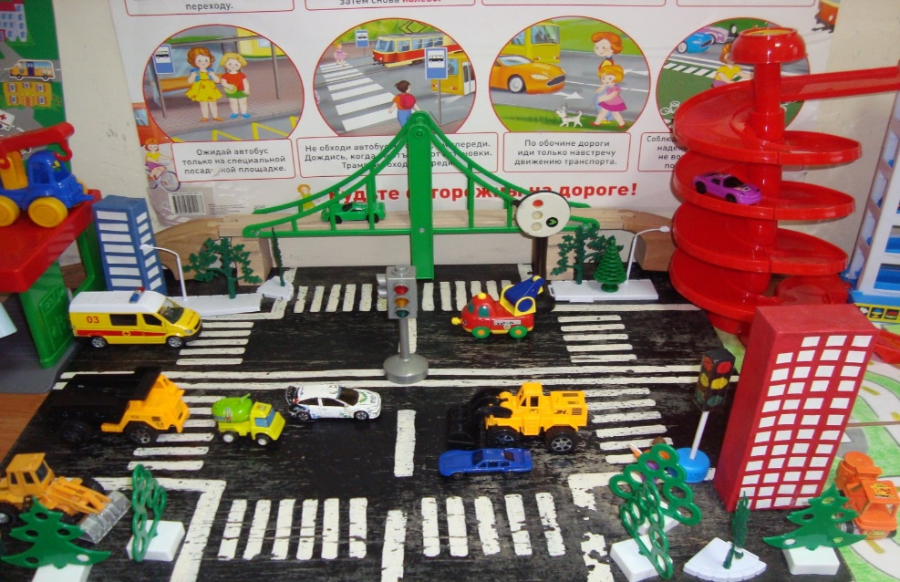
Работа с макетом «Улицы города»

Slide 12
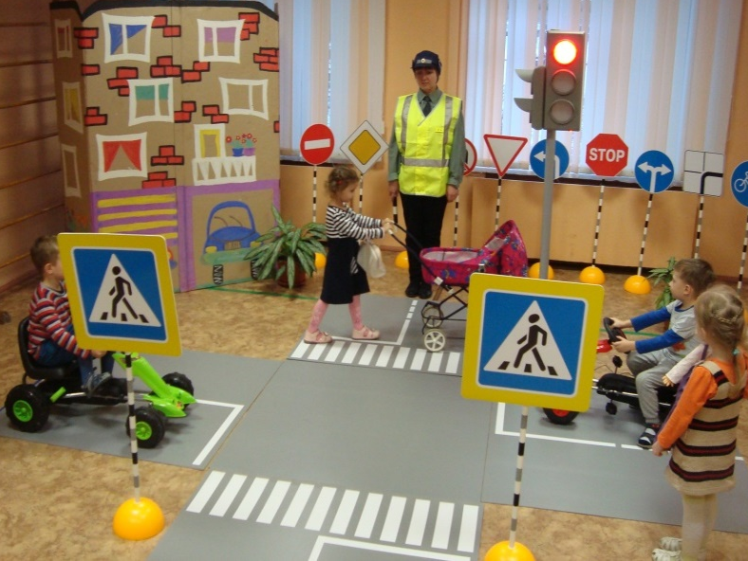
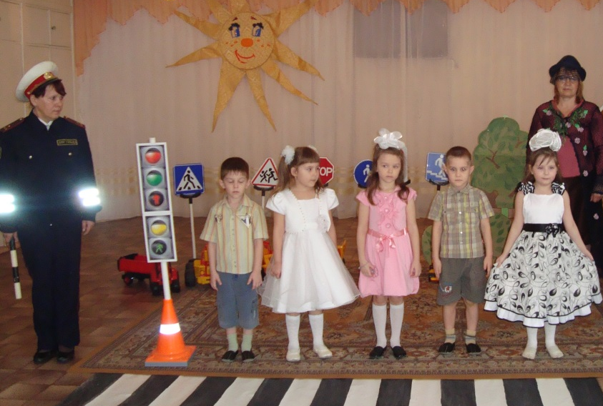
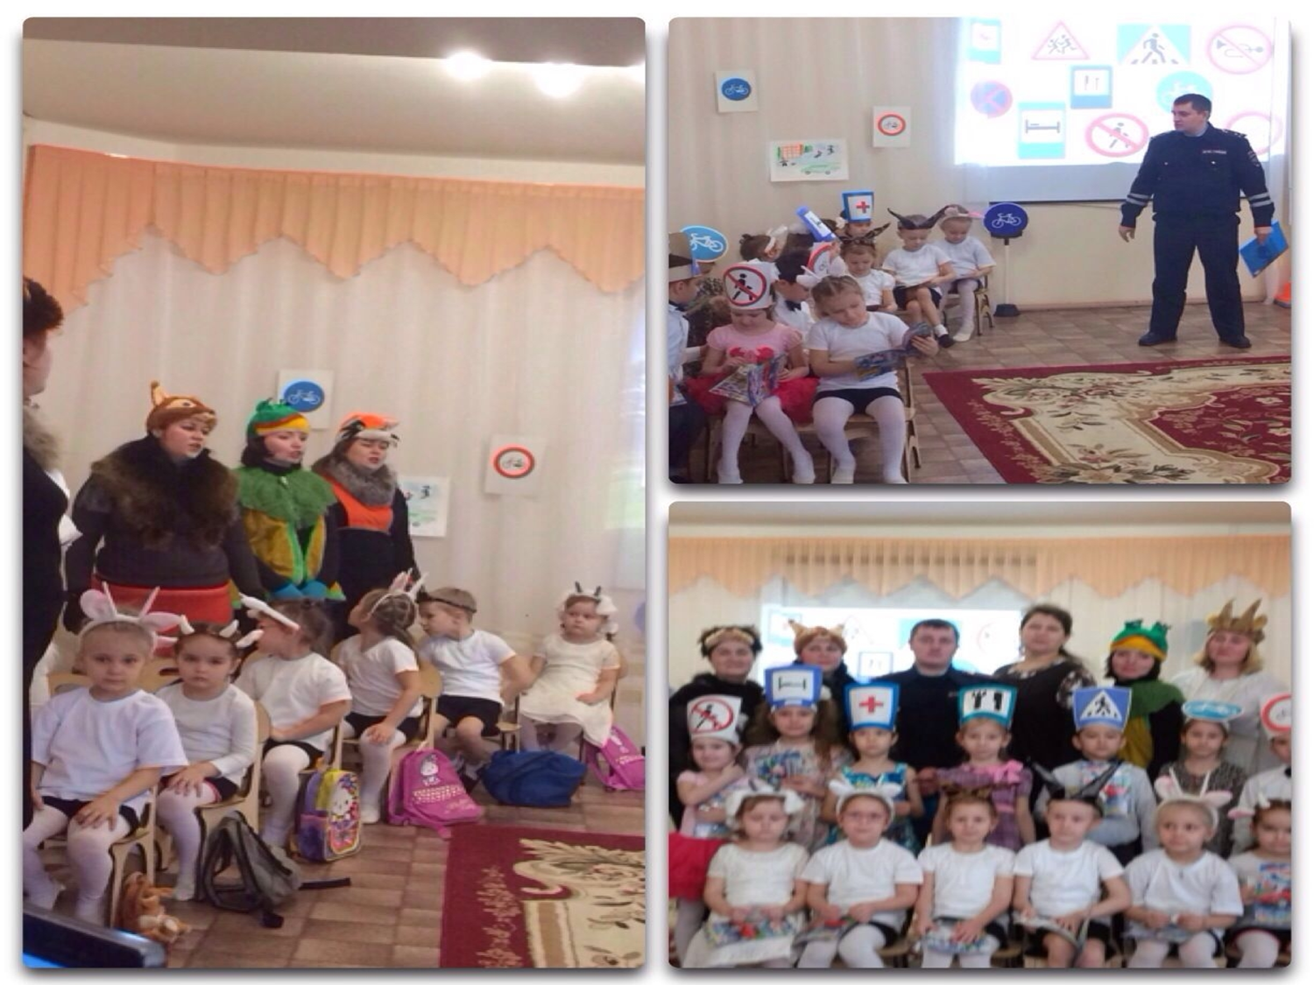
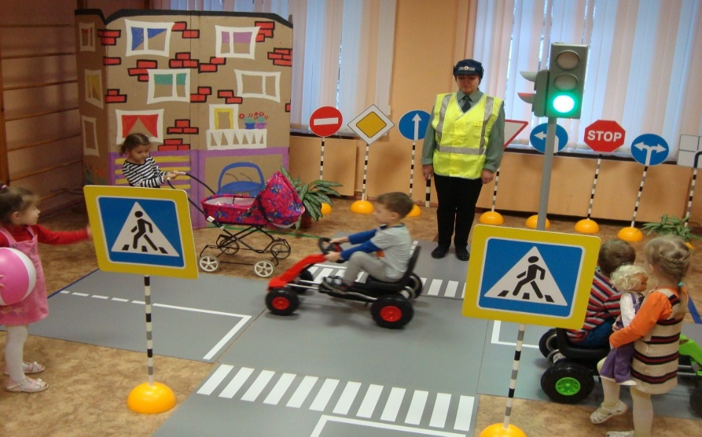
Моделирование «дорожных» ситуаций

Slide 13
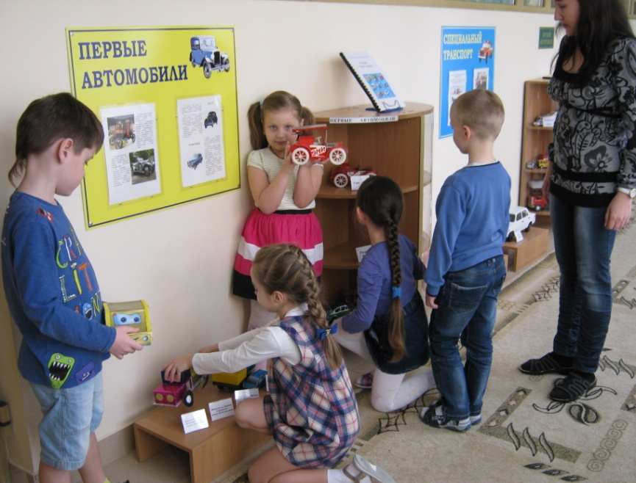
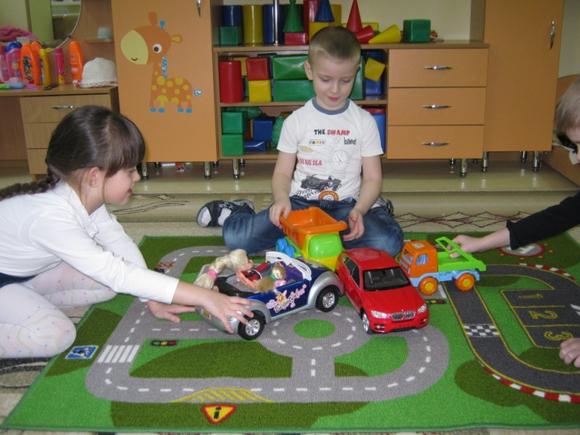
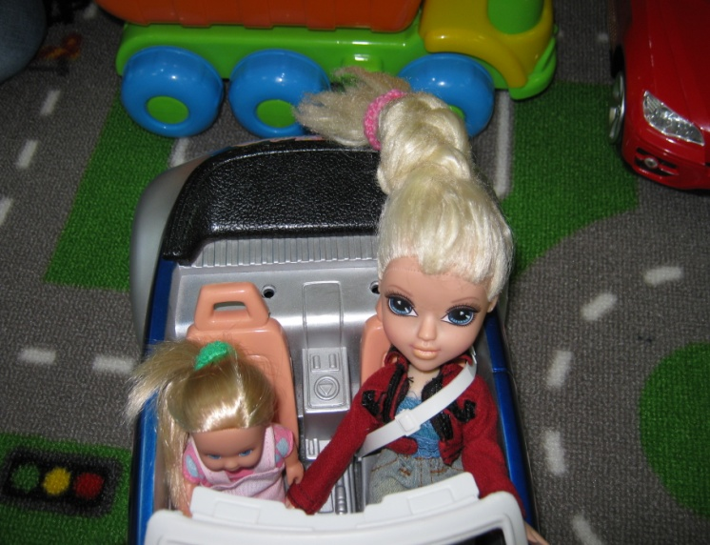
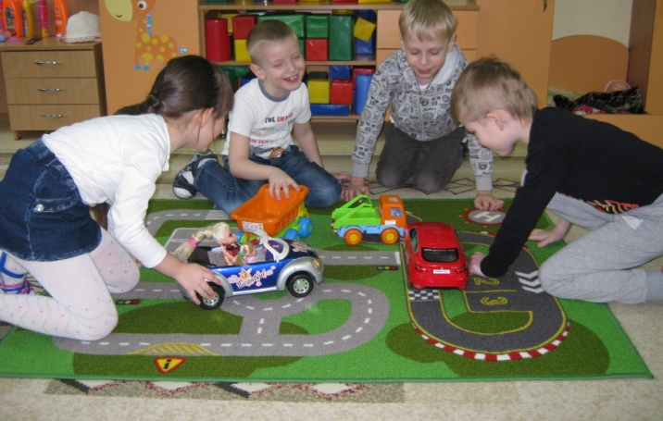
Познавательно-исследовательская деятельность

Slide 14
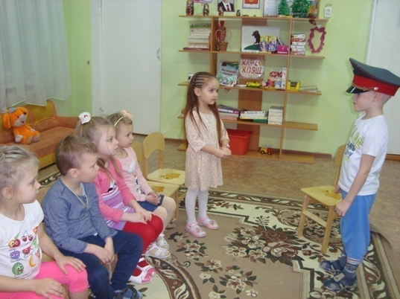
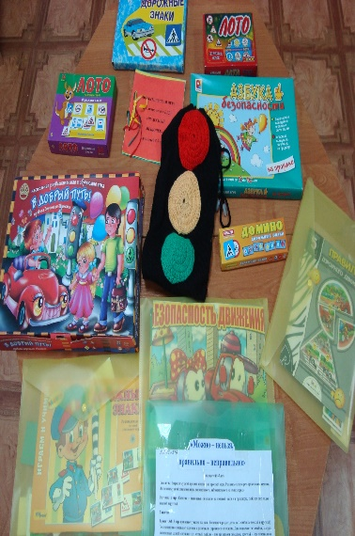
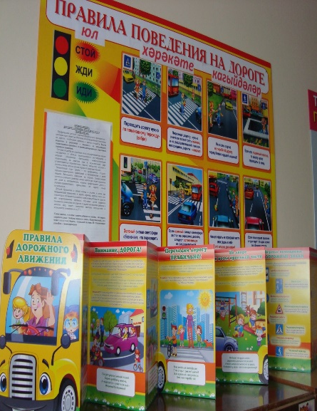
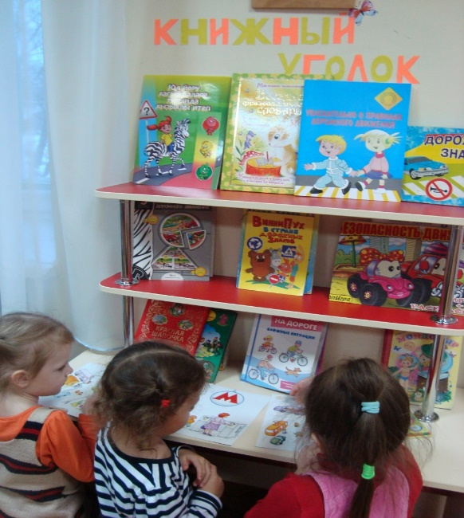
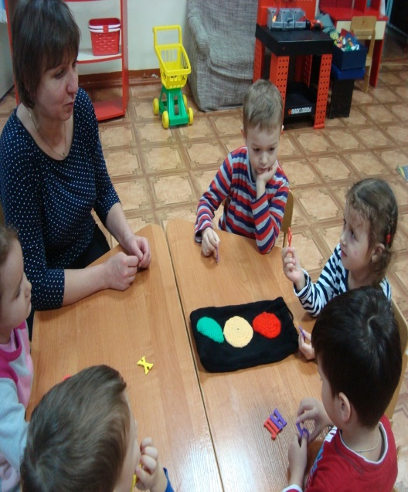
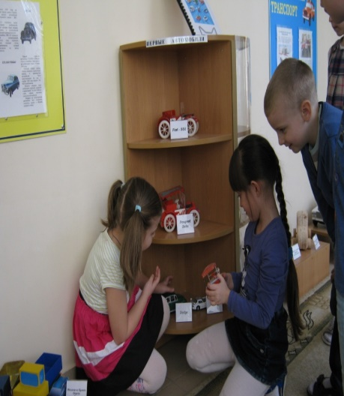
Предметно-развивающая среда

Slide 15
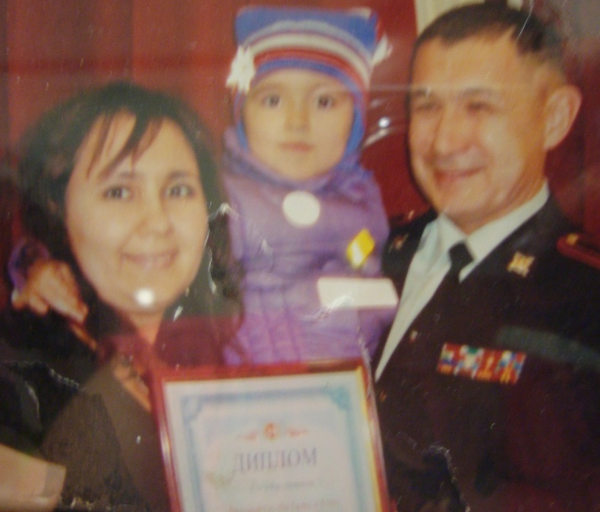
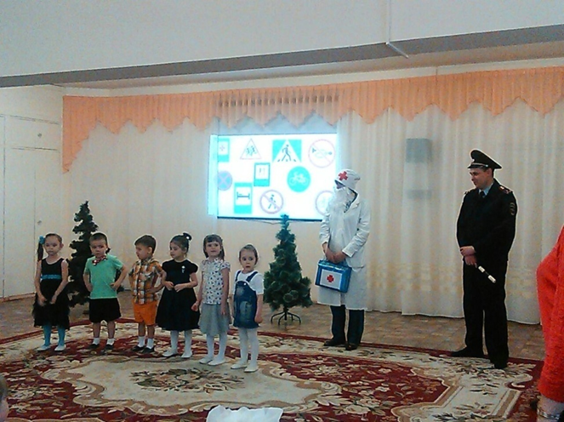
Взаимодействие с социумом

Slide 16
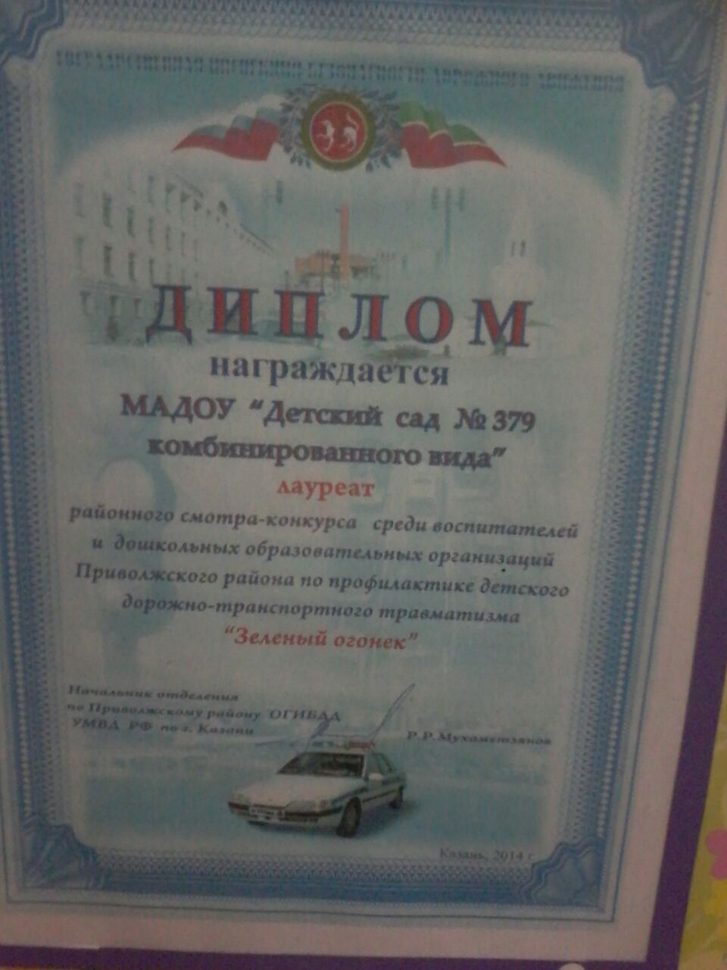
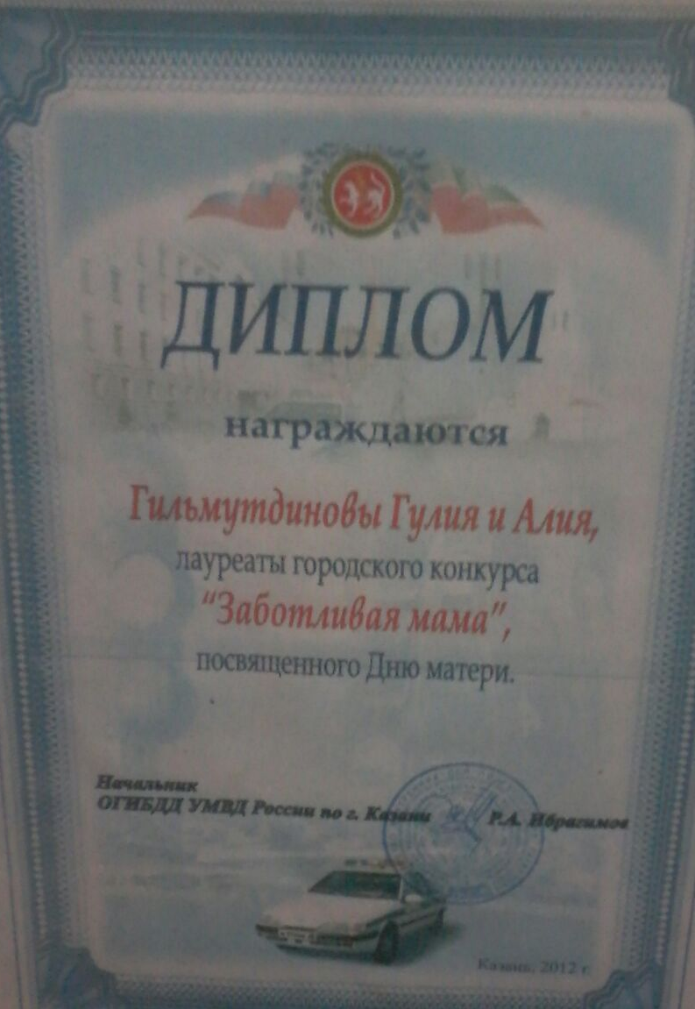
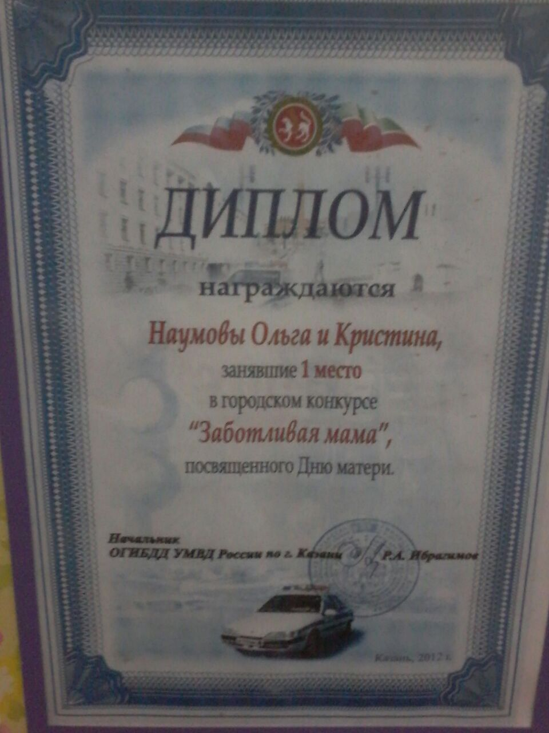
Наши успехи

Slide 17





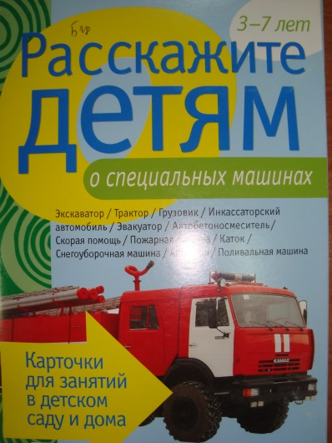




Используемая
литература

Slide 18
Мониторинг уровня сформированности готовности детей дошкольного возраста к соблюдениюправил безопасного поведения на дорогах
В результате систематической работы по обучению правилам безопасного дорожного движения были достигнуты значительные успехи.

Slide 19
Подведение итогов.
Обучение детей правилам безопасного поведения на дороге очень важная и необходимая работа.
Формирование безопасного поведения дошкольников на дорогах и улицах – процесс длительный и трудоёмкий, но очень увлекательный и познавательный не только для детей, но и для взрослых.
Хочется надеяться что работа в данном направлении принесёт в будущем хорошие плоды, и знания, полученные детьми, помогут им избежать неприятностей на дороге.

Slide 20
«Скажи мне, и я забуду.
Покажи мне,
и, может быть я запомню.
Но вовлеки меня, и я пойму»
Китайская пословица

Slide 21

Спасибо
за внимание!

